Slide 1
Sistema de recomendación de minutas nutricionales automatizadas enfocadas en nutrición clínica Trabajo de Título para optar al Título de Ingeniero Civil en Informática
Dagoberto Patricio Rubilar Donoso
Profesor guía: Ana Aguilera

Slide 2
Contenido de la Presentación
Introducción
Ámbito
Estado del arte
Definición del problema
Solución Propuesta
Análisis
Estado de avance
Bibliografía

Slide 3
Introducción
Sistema de recomendación de minutas
nutricionales enfocadas en nutrición clínica
Sistema de Recomendación
Minutas Nutricionales
Nutrición Clínica
Notes:
Definir 3 conceptos importantes con los que se trabaja

Slide 4
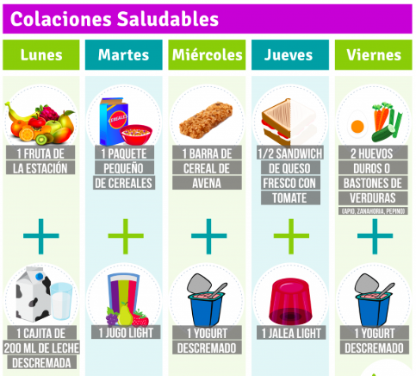
Minuta Nutricional

Slide 5
Introducción
Nutrición Clínica

Slide 6
Introducción
Sistema de Recomendación
Items
Sistema de Recomendaciones
Recomendaciones
Usuario

Slide 7
Introducción
Sistema de Recomendación
Condición
Sistema de Recomendaciones
Minuta Nutricional
Nutricionista

Slide 8
Definición del problema
Objetivo
Evaluación Antropométrica
Minuta Nutricional
Patologías y hábitos
Tolerancia de alimentos

Slide 9
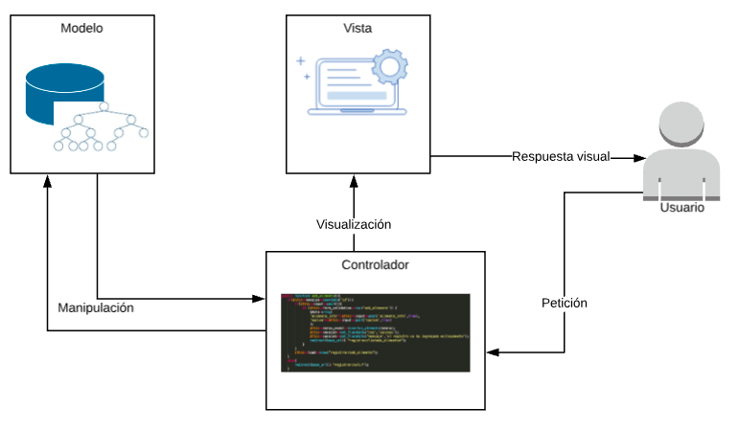
Solución propuesta

Slide 10
Objetivos
Objetivo General
Desarrollar una aplicación web que funcione como sistema de recomendación de minutas nutricionales para especialistas.
Objetivos Específicos
Advertir el estado nutricional de un paciente en base a la evaluación nutricional antropométrica.
Sugerir una minuta factible para cada caso que involucre nutrición clínica en pacientes.
Comparar fichas de un paciente en distintas instancias de tiempo para observar la evolución de su estado.

Slide 11
Metodología
Modelo Cascada
Requerimientos
Diseño
Implementación
Verificación
Mantención

Slide 12
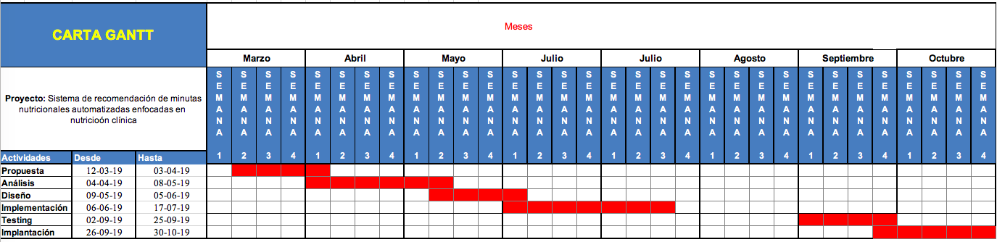
Planificación

Slide 13
Recursos
Recursos Humanos
Profesor guía
Profesionales Escuela de Nutrición de la Universidad de Valparaíso
Recursos Materiales
Computador con acceso a internet
Documentación bibliográfica.
Alumno memorista

Slide 14
Bibliografía
Glosario de términos, organización de las naciones unidas para la alimentación y la agricultura, Útimo acceso: 31 de marzo de 2019. http://www.fao.org/3/am401s/am401s07.pdf, .
Nutrición clínica: concepto y características esenciales, universidad internacional de valencia, Útimo acceso: 31 de marzo de 2019, https://www.universidadviu.com/nutricion-clinica/.
Programa elige vivir sano, ministerio de saludos, Útimo acceso: 31 de marzo de 2019, http://www.msgg.gob.cl/wp/index.php/2018/05/09/conoce-en-que-consiste-elnuevo-sistema-elige-vivir-sano/.
Enrique Herrera-Viedma & Carlos Porcel & Lorenzo Hidalgo. Sistemas de recomendaciones: herramientas para el filtrado de información en Internet. Hipertext.net
Glosario de términos, organización de las naciones unidas para la alimentación y la agricultura, Útimo acceso: 31 de marzo de 2019. http://www.fao.org/3/am401s/am401s07.pdf.
Diabetes, organización mundial de la salud, Último acceso: 31 de marzo de 2019. https://www.who.int/topics/diabetes mellitus/es/.
Enfermedades digestivas, medlineplus enciclopedia médica, Útimo acceso: 31 de marzo de 2019. https://medlineplus.gov/spanish/ency/article/007447.htm.
Informe cáncer dic 2017, aich, Último acceso eso 01 de marzo de 2019. http://www.isapre.cl/PDF/Informe %20Cancer2017.pdf.

Slide 15
Preguntas

